Slide 1
De Cifris
Roma Ottobre 2018
Claudio Rosati
Pasquale Racca
Roberto Rutigliano
Notes:
Buona Sera a tutti il mio nome è Pasquale Racca (sono uno dei soci fondatori), insieme a me c’è Claudio Rosati, responsabile ….…, sperando di non annoiarvi vi parleremo chi è Armundia Group (visto che non siamo famosi come Microsoft o IB;, di cosa fa e di cosa abbiamo iniziato per il prossimo futuro.

Slide 2

CHI SIAMO
Notes:
Armundia nasce nel 2007 da un’iniziativa di 5 manager con una ventina di anni di esperienza nella realizzazioni di soluzioni software per il mercato bancario e assicurativo, che guardando alla situazione del mercato, decidono di investire nella realizzazione di nuovi prodotti che guardassero alle nuove tecnologie
Riuscimmo a convincere alcuni clienti, partendo di fatto solo da buone idee ad investire nella realizzazione di nuove soluzioni che guardassero al futuro.

Slide 3
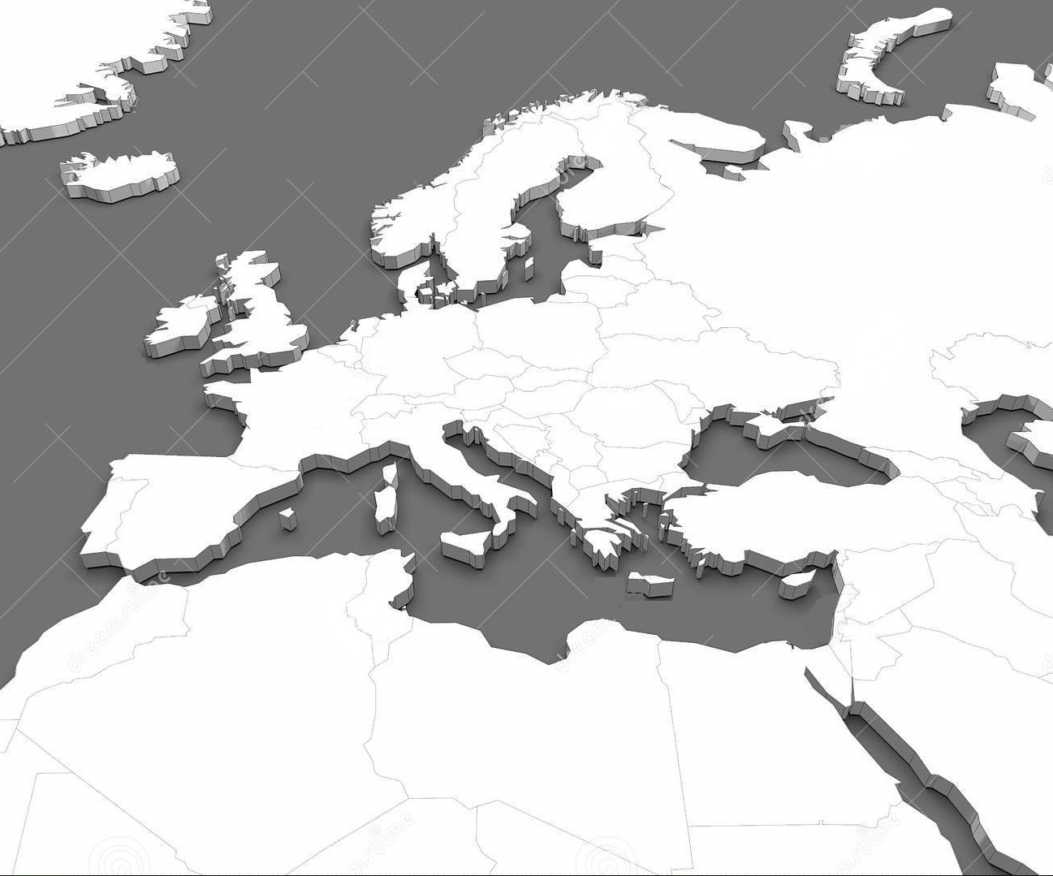
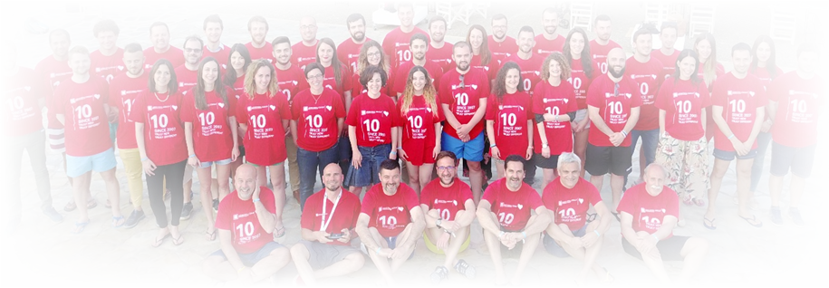




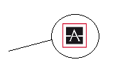
ARMUNDIA OGGI
72 References
10 Countries
Irlanda
Regno Unito
Lussemburgo
Slovacchia
Svizzera
Slovenia
Ungheria
100 risorse umane
4 divisioni
5 sedi operative
2 società controllate
Croazia
Italia
Arabia Saudita

Slide 4






ARMUNDIA OGGI
2017
2018
L’AQUILA
Coming soon
MILANO
EMPOLI
LONDRA
SUISSE
LONDON

Slide 5




































ALCUNI NOSTRI CLIENTI

Slide 6
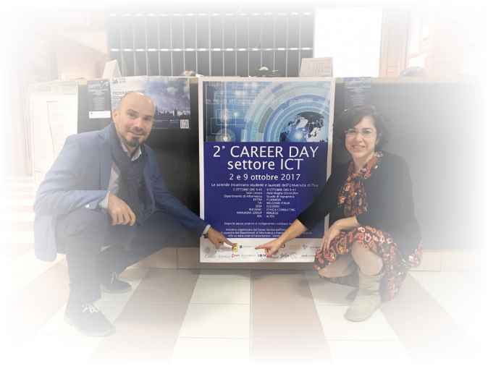




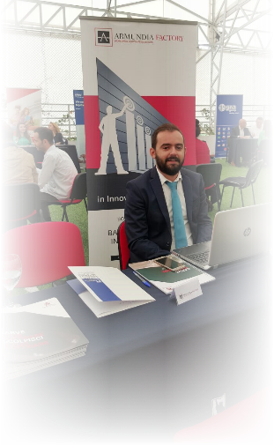
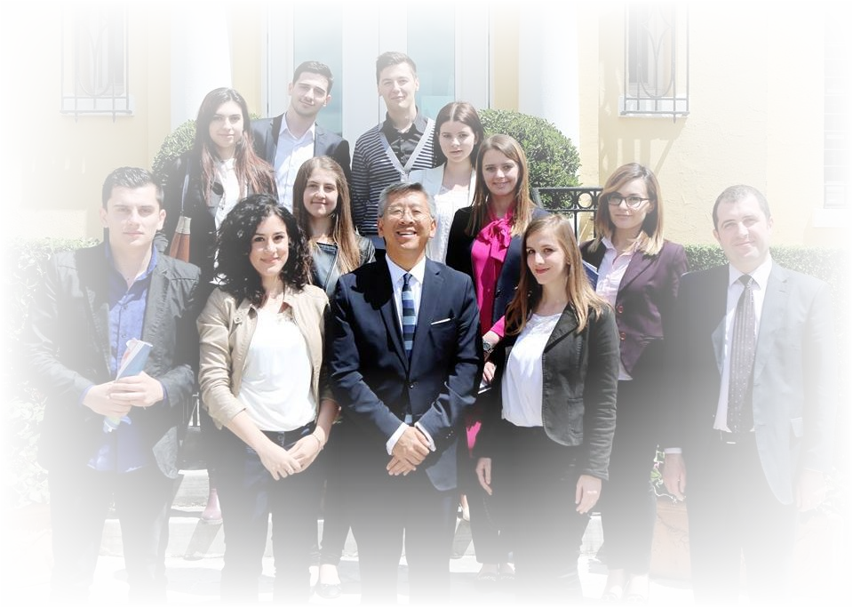
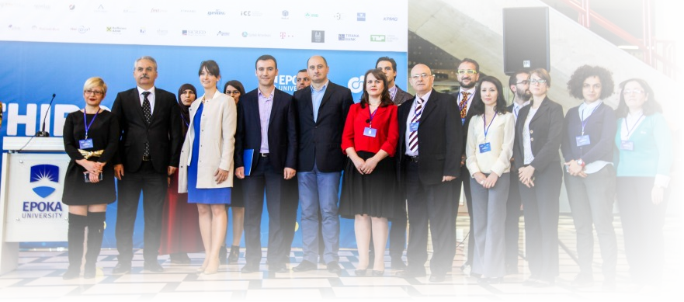
Armundia Group e il mondo accademico
… più del 40% dei nostri giovani dipendenti vengono da 3 atenei con cui collaboriamo …
Notes:
La nostra è una società che può avere successo solo grazie alla qualità delle persone che lavorano con noi, quasi tutti i nostri dipendenti sono laureati in discipline tecnico economiche. Per questo abbiamo avviato collaborazioni con il mondo accademico in particolare con le facoltà di Pisa, L’Aquila e Tirana. Oggi oltre il 40% dei nosri dipendenti provengono da queste facoltà.

Slide 7



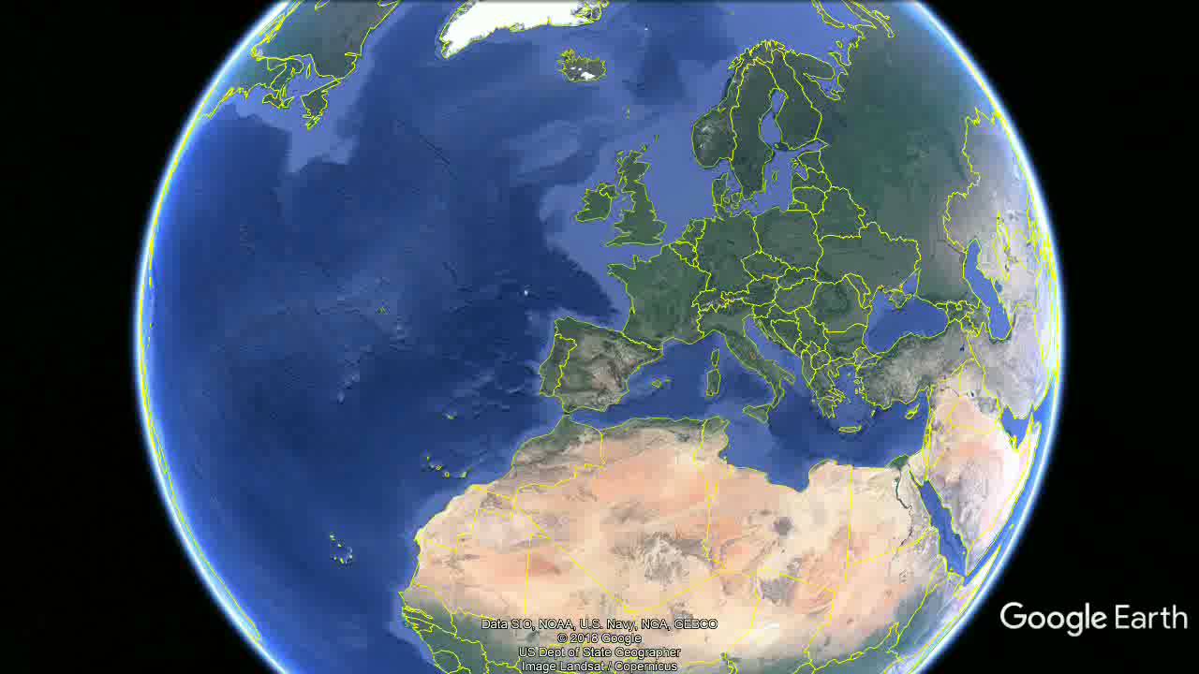


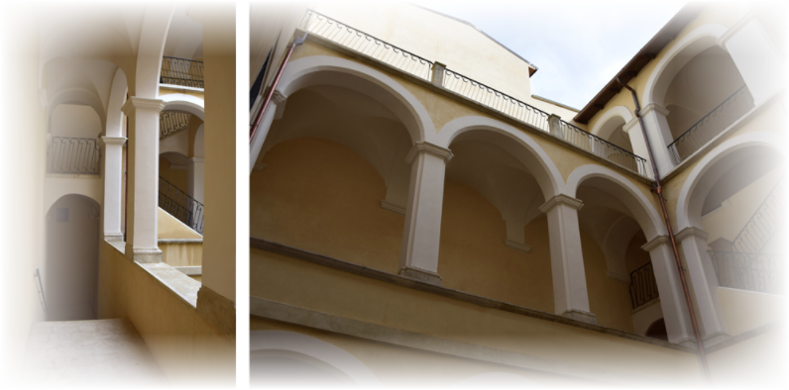
Armundia Group e l’Aquila
un centro di sviluppo
un centro di competenza
attività di ricerca
formazione e avviamento al lavoro
… una filiale operativa in centro storico (palazzo Natellis)
Notes:
Proprio la collaborazione con l’università di L’Aquila ci ha spinto ad aprire una sede in questa città e si occuperà principalmente di attività di ricerca e sviluppo. Stiamo istituendo un’accademy per la formazione e l’avviamento al lavoro

Slide 8






COSA FACCIAMO
Presidia il comparto dell’ICT bancario e finanziario e sviluppa piattaforme innovative per il front-office di Istituti Retail, Istituti Private, Family Office, SGR, SIM, GPM e GPF.
Presidia il comparto dell’ICT assicurativo e sviluppa piattaforme strategiche per intermediari assicurativi, Compagnie e Casse di Assistenza.
Deputata allo sviluppo di progetti ICT di consulenza direzionale, strategica e specialistica per il mondo banking, finance e insurance.

Slide 9
ARMUNDIA GROUP – Mercati di riferimento
BANKING
& FINANCE
ICT
ASSET MANAGEM. COMPANIES
INVESTMENT COMPANIES
RETAIL
BANKS
PRIVATE
BANKS
BANK INSURANCE
CENTRAL BANKS
INSURANCE ICT
HEALTH CARE COMPANIES
BANK INSURANCE
BROKERS COMPANIES
INSURANCE COMPANIES
SOFTWARE SOLUTIONS, ICT SERVICES , 1st - 2nd LEV CONSULTING & APPLICATION MANAGEMENT

Slide 10

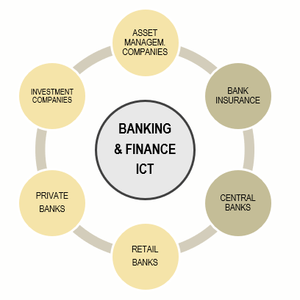
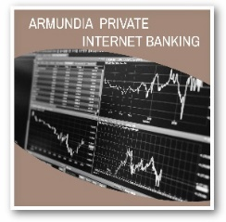

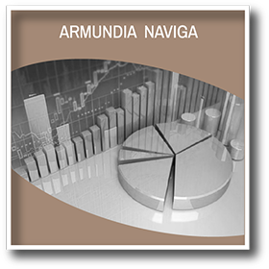


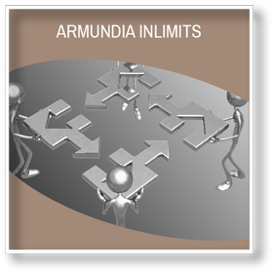
ARMUNDIA GROUP – soluzioni mercato Bank&Finance
Asset Management, GPM
Portafogli individuali e
istituzionali
BtoC Frontend Clientela Private,
Position keeping, service Performance monitoring, rendicontazione pagamenti
Advanced Advisory,
Portfolio Risk Analysis,
Compliance Profiling
(MiFID)
Business Intelligence trasversale
alle variabili del business.
Supporto alle strategie
Bank CRM,
Supporto commerciale,
Marketing e rete vendita,
KYC
PrivateBanking full frontend
(GPM, Advisory e CRM)
Controllo delle Deleghe nell’amministrazione delle risorse di proprietà e nella gestione della Tesoreria

Slide 11





ARMUNDIA GROUP – Soluzioni mercato Insurance
INSURANCE ICT
WHOLESALE
BROKERS
BANK INSURANCE
BROKERS COMPANIES
INSURANCE COMPANIES
INSURANCE CRM
PORTALE
FIDUCIARI
PERIZIE
DANNI e BENI
©Armundia Group2016 – All rights reserved

Slide 12


alcuni tavoli di lavoro
Valutazione del Rischio Finanziario «VaR»
What-if Analysis
Stress Test Scenario
Modelli di per la determinazione del «portafoglio ottimo»
Markovwitz (massimizzazione del rendimento a rischio certo)
Montecarlo
Black–Litterman
Style Analysis
modello quantitativo per la corretta allocazione degli investimenti in Fondi
MODELLISTICA MATEMATICO-STATISTICA
MACHINE LEARNING
Ottimizzazione di Portafogli Finanziari
Analisi di profili e comportamenti (Finance e Insurance)
Robot Advisor

Slide 13

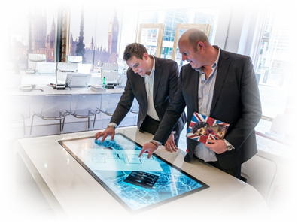



alcuni tavoli di lavoro
BLOCK CHAIN & SMART CONTRACT
gestione di polizze assicurative complesse Multi Carrier
processi di Post Trading Finanziario
CRYPTOCURRENCIES & Portfolio management
Cyber Secuity

Slide 14
alcuni tavoli di lavoro… DLT & Smart Contracts
Esigenze dei nostri mercati di riferimento:
Condividere dati tra più attori
Che più attori possano modificare i dati
Certificare le operazioni
Abbassare costi di intermediazione
Riduzione dei tempi esecuzione
INSURANCE
FINANCE
Notes:
Multiple parties share data – multiple participants need views of common information
Multiple parties update data – multiple participants take actions that need to be recorded and change the data
Requirement for verification – participants need to trust that the actions that are recorded are valid
Intermediaries add cost and complexity – removal of ‘central authority’ record keeper intermediaries have the potential to reduce cost (e.g. fees) and complexity (e.g. multiple reconciliations)
Interactions are time sensitive – reducing delay has business benefit (e.g. reduced settlement risk, enhanced liquidity)
Transaction interaction – transactions created by different participants depend on each other.
«L'industria assicurativa sarà rivoluzionata dalla «block chain» proprio nel suo aspetto fondante, il rapporto di fiducia, quel legame su cui si basa tutto l'impianto assicurativo attraverso la gestione dei sinistri, i pagamenti, la sicurezza, il capitale e la divulgazione di dati precisi. Un legame che nel corso del tempo si è materializzato soprattutto in documenti cartacei, ma di base "the bond of trust" è un asset intangibile.»

Slide 15
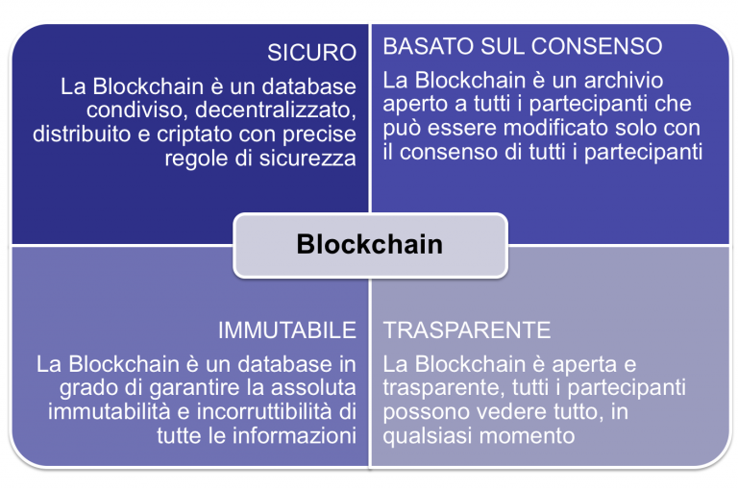


alcuni tavoli di lavoro… DLT & Smart Contracts
Distribuited Ledger Technology
Smart Contracts
Notes:
Questa modalità potrà cambiare radicalmente con l’adozione diffusa degli ‘smart contract’, ovvero contratti assicurativi elettronici che registrano sulla blockchain determinati eventi e in base all’accadimento fanno scattare automaticamente la clausola corretta.
Ad esempio, nel caso di polizze viaggio per danni da bagaglio smarrito, il sistema legge e incrocia i dati dei bagagli con i dati di annullamenti o ritardi e paga automaticamente l’indennizzo senza bisogno di denuncia al desk da parte del viaggiatore.
O ancora, grazie agli sviluppi dell’industria 4.0, si potranno a breve automatizzare anche gli indennizzi riguardanti la produzione: nel caso di arresto improvviso di un macchinario, un sistema di sensori rileva il danno, trasmette i dati, viene calcolata la perdita in valore di produzione e l’azienda riceve esattamente l’indennizzo relativo a quanto tempo la macchina rimane non funzionante con un registro diffuso e immutabile dell’accaduto condiviso tra tutte le parti in causa”.

Slide 16
Esempi di applicabilità
Area Insurance
Integrazione IoT e polizze assicurative – automazione del processo:
«Polizza protezione batterie per cellulari»
«Polizza protezione ritardi/annullamenti voli aerei»
«Polizza protezione sub»
Area Finance
Post trading
Crypto Currency Portfolio Analisys
GDPR (General Data Protection Regulation)

Slide 17
L’AQUILA
67100 | C.so Vittorio Emanuele 212
T: +39 3491558320
PASQUALE RACCA
p.racca@armundia.com
CLAUIO ROSATI
c.rosati@armundia.com
TIRANA (ALBANIA)
Rruga Sami Frashëri,
ARMUNDIA FACTORY SHPK
www.armundiagroup.com | www.armundia.com

Slide 18
L’AQUILA
67100 | C.so Vittorio Emanuele 212
T: +39 3491558320
TIRANA (ALBANIA)
Rruga Sami Frashëri,
ARMUNDIA FACTORY SHPK
www.armundiagroup.com | www.armundia.com

